Slide 1
EL FLUJO DE LOS
SALMOS
Embry Hills • 2.26.23
Si no indicado al contrario, Escrituras tomadas de la Nueva Biblia de las Américas (NBLA), Copyright © 2005 por The Lockman Foundation. Usadas con permiso. www.NuevaBiblia.com

Slide 2
EL FLUJO DE LOS SALMOS
THE STORY OF THE PSALMS
THE WISDOM LITERATURE
Los salmos son una colección de canciones, poemas, y oraciones de la gente de Dios
Hay muchas señales de organización
No sabemos la razón de la orden de cada salmo, pero hay valor en poner atención a la orden
Cuando leemos los Salmos en orden, hay más niveles de entendimiento para nosotros

Slide 3
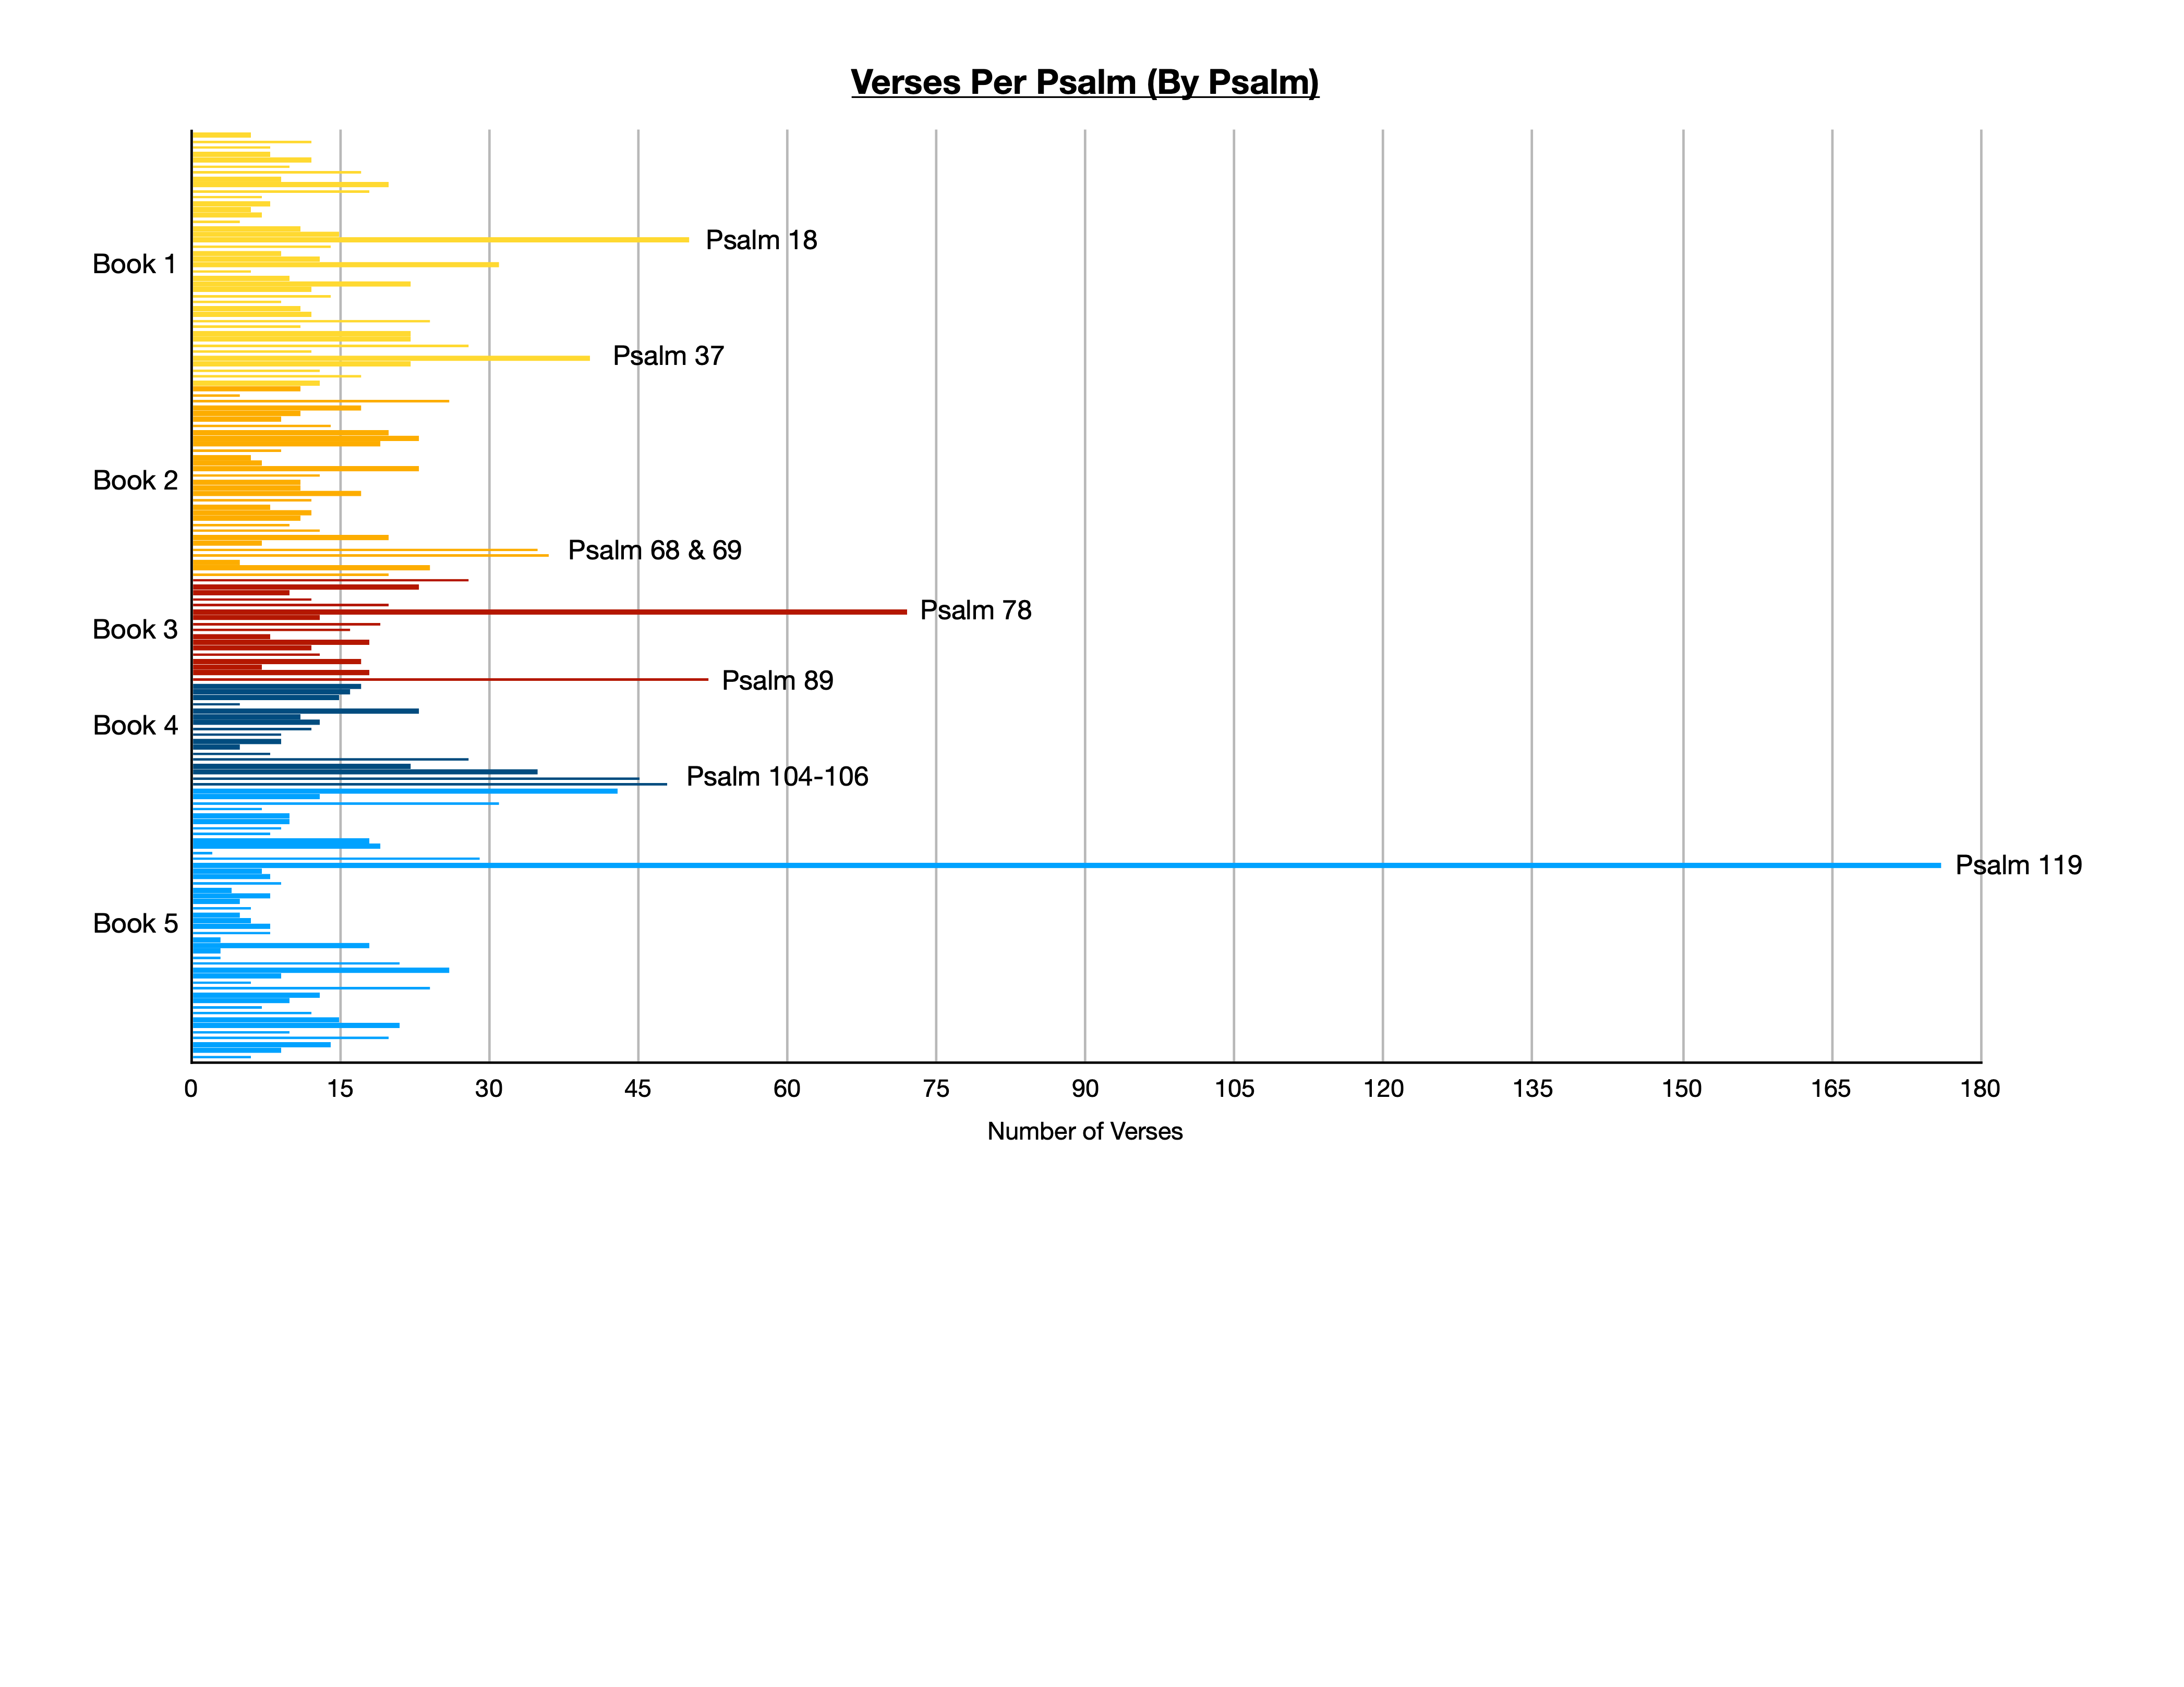
Versículos en cada Salmo
Libro 1
Salmo 18
Salmo 37
Libro 2
Salmo 68 & 69
Libro 3
Salmo 78
Salmo 89
Libro 4
Salmo 104-106
Salmo 119
Libro 5
Cantidad de versículos

Slide 4
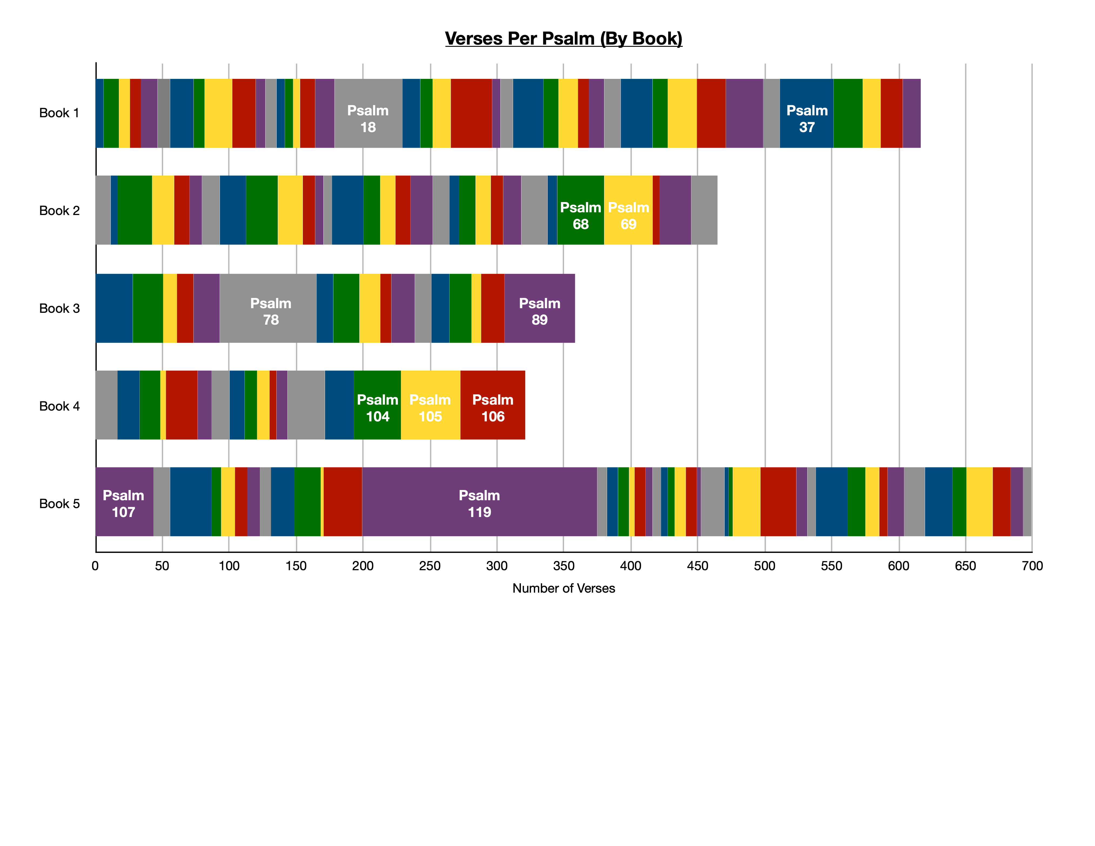
Versículos en cada Salmo
Libro 1
Salmo
Salmo
Libro 2
Salmo
Salmo
Libro 3
Salmo
Salmo
Libro 4
Salmo
Salmo
Salmo
Libro 5
Salmo
Salmo
Cantidad de versículos

Slide 5
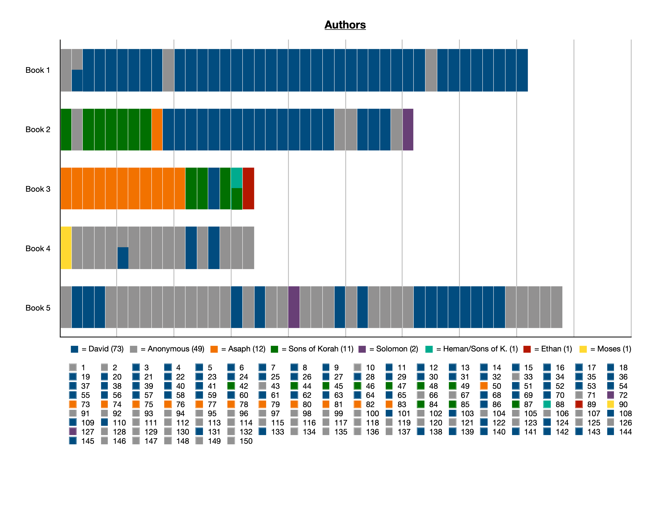
Autores
Libro 1
Libro 2
Libro 3
Libro 4
Libro 5
David
Anónimo
Asaf
Hijos de Coré
Salomón
Hemán/Hijos de C.
Etán
Moisés

Slide 6
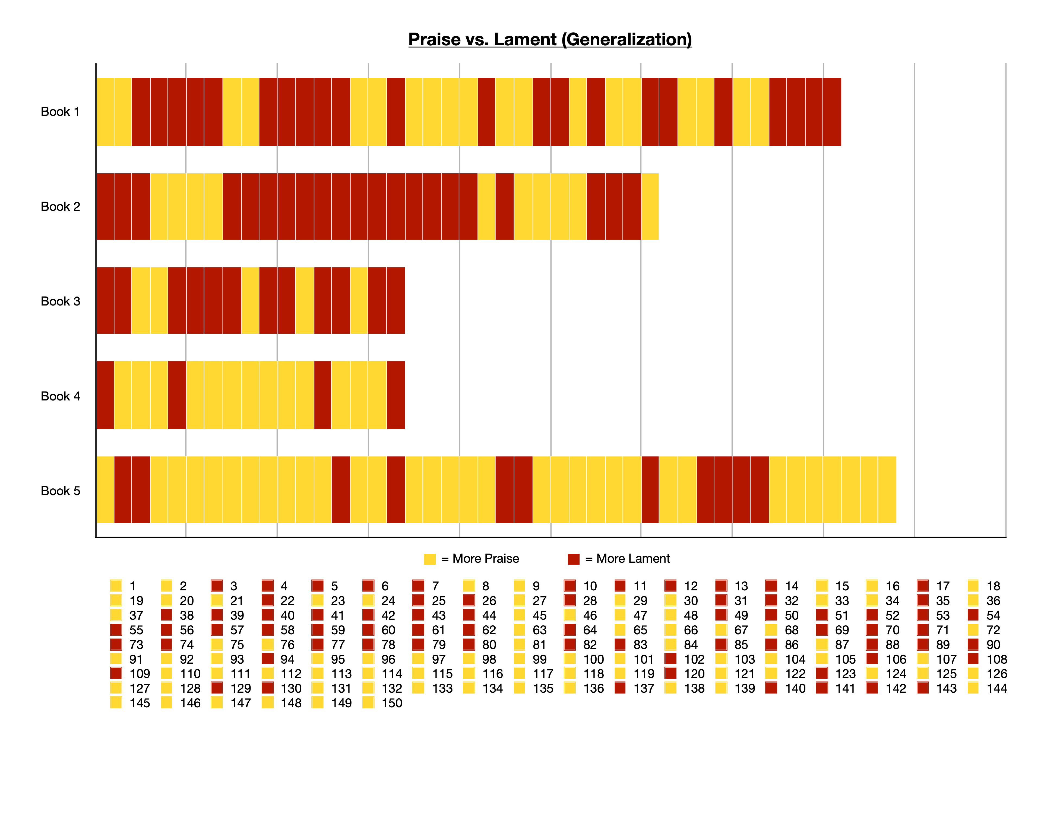
Alabanza o Lamentación (generalización)
Libro 1
Libro 2
Libro 3
Libro 4
Libro 5
Más alabanza
Más lamentación

Slide 7
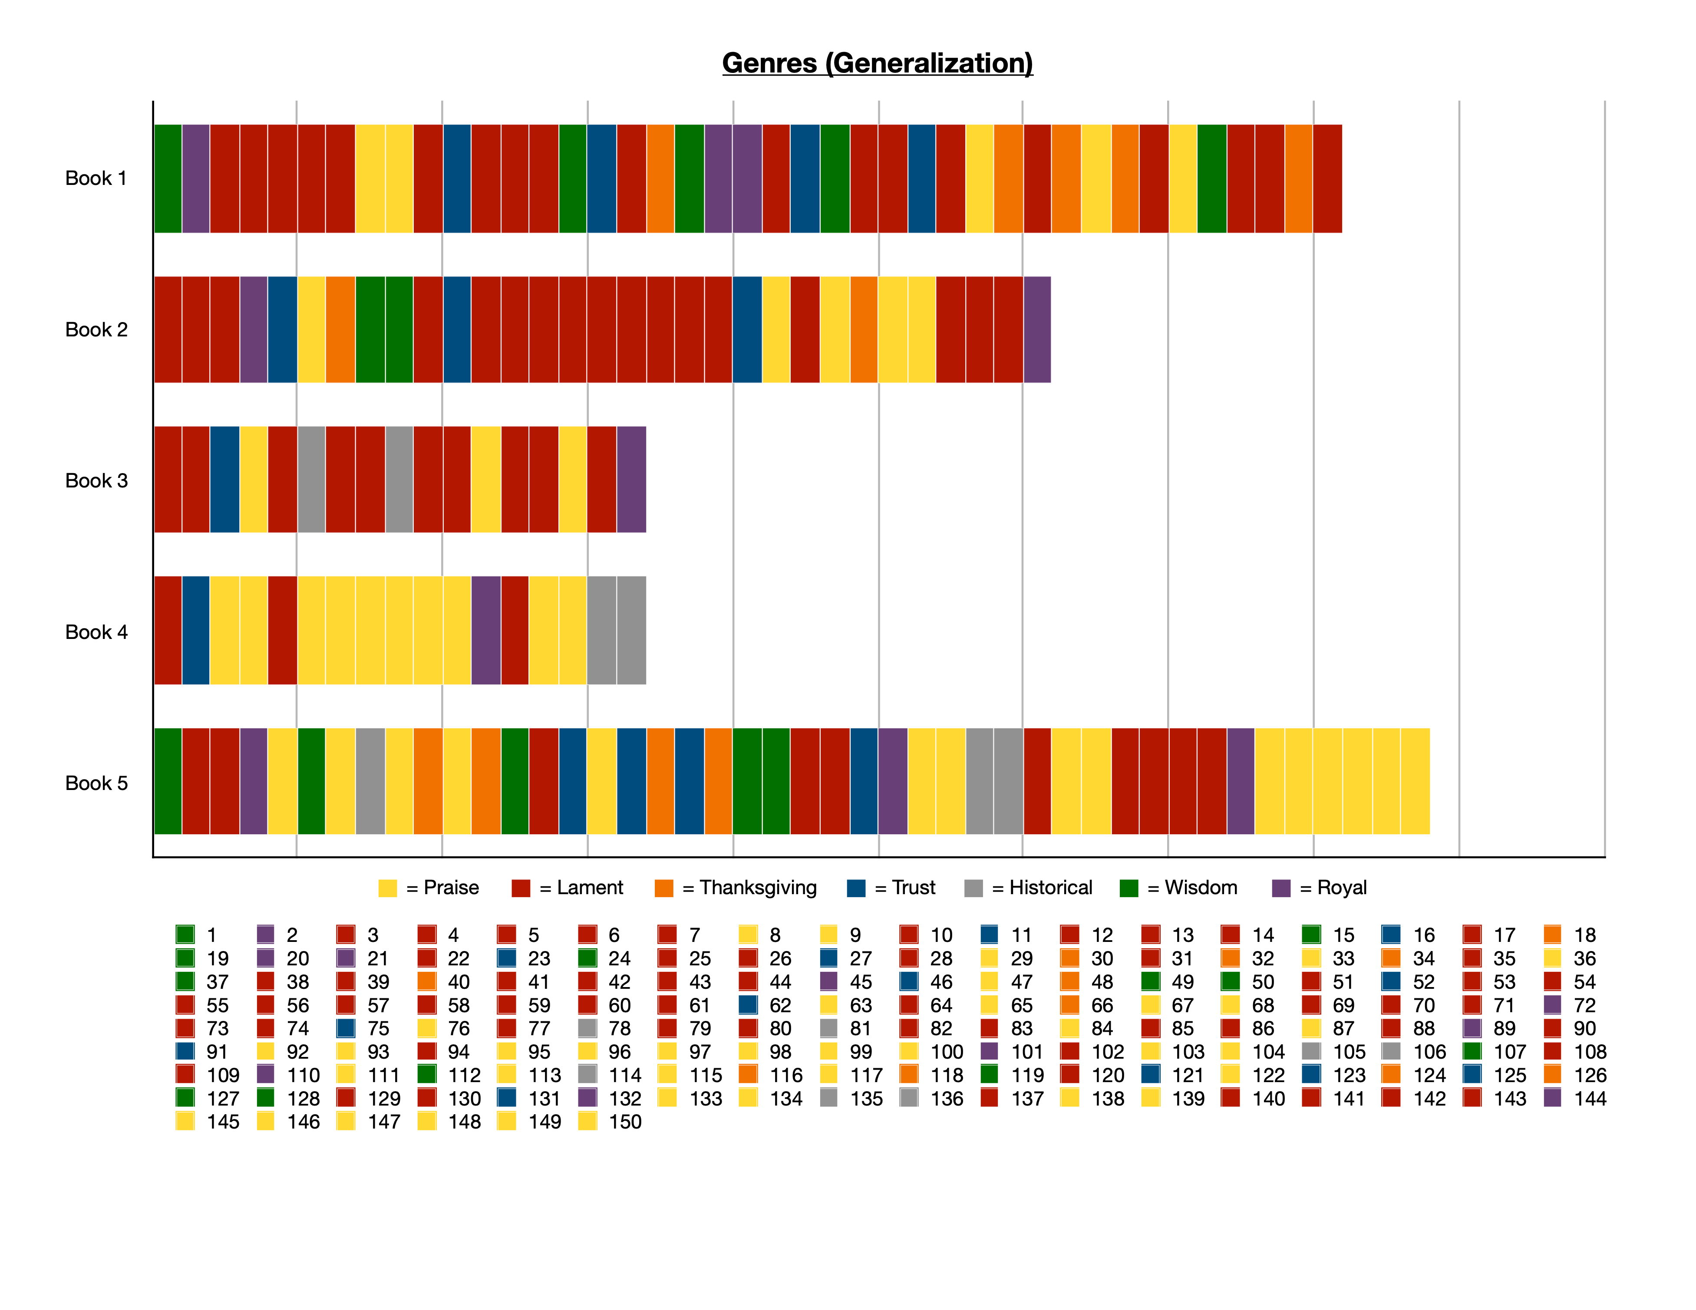
Tipos de Salmos (generalización)
Libro 1
Libro 2
Libro 3
Libro 4
Libro 5
Alabanza
Lamentación
Acción de gracias
Confianza
Histórico
Sabiduría
Real

Slide 8
Reflejar
el corazón
Dirijir
el corazón
Miedo
Esperanza
Gozo
3
27
98
Arrepentimiento
Ira
51
DIOS
55
Paz
23
45
Amor
88
22
Desesperación
Duda
8
34
Admiración
38
Gratitud
Tristeza

Slide 9
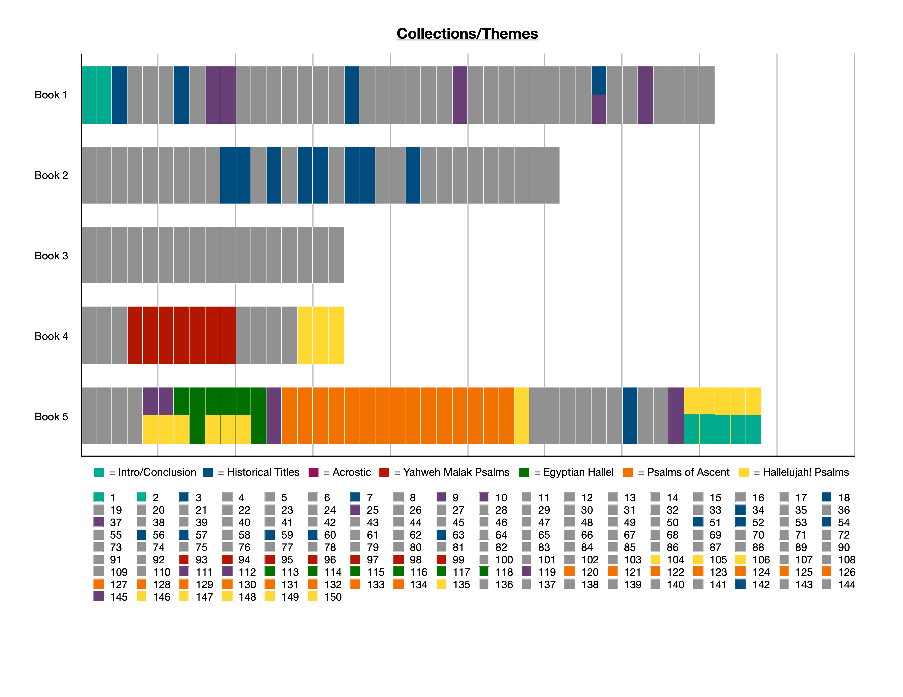
Colecciones y Temas
Libro 1
Libro 2
Libro 3
Libro 4
Libro 5
Intro / Conclusión
Títulos históricos
Acrósticos
Jehová Reina Salmos
Hallel Egipcio
Salmos de ascenso
Aleluya Salmos

Slide 10
EL FLUJO DE LOS SALMOS
THE STORY OF THE PSALMS
THE WISDOM LITERATURE
Más lamentación
Más Alabanza
89 & 90
Libro 1: 1-41
Libro 2: 42-72
Libro 3: 73-89
Libro 4: 90-106
Libro 5: 107-150
Intro
Hijos de Coré:
42-49 (Sal 42-43 uno salmo)
Asaf: 73-83
Moisés: 90
Fidelidad de Dios
David: 108-110
Salmo 1: Ley/Sabiduría
113-118: Pascua (113-114 antes, 115-118 después)
Hijos de Coré:
84-85,87-88
Salmo 2: Real/Mesías
119: Ley
Asaf: 50
93-99:
Jehová Reina
120-134:
Salmos de Ascenso (a Jerusalén)
Hemán: 88
Sin alabanza
Todo David
Sin título: 1,[2],10,33 (Sal 9-10 uno salmo)
David: 51-65, 68-69
títulos históricos
David: 138-145
Etán: 89
Pacto con Davíd
103-106:
Salmos históricos
Conclusión
146-150: Alelu-YAH
Salomón: 72
41:13
72:18-20
89:52
106:48
146-150
Bendito sea el SEÑOR, Dios de Israel, Desde la eternidad hasta la eternidad. Amén y amén.
más LAMENTACIÓN y menos Alabanza
más ALABANZA y menos Lamentación

Slide 11
SALMO 22 → 23
THE STORY OF THE PSALMS
THE WISDOM LITERATURE
Psalm 22 - My God, My God, Why?
Salmo 22
Lamentación y confianza
El sufrimiento del “ungido” (Mesías - Heb., Cristo - Gr.)
v22 - “Mis hermanos” (Hb 2:12)
Jesús es nuestro hermano en el sufrimiento
v2,24 - Él entiende la lucha de confiar en Dios
Salmo 23
Confianza en el Señor en la valle de muerte
Jesus, el buen pastor, ha experimentado la valle (Sal 22)
Porque Jesús ha vivido Salmo 22, podemos orar Salmo 23

Slide 12
SALMO 89 → 90
THE STORY OF THE PSALMS
THE WISDOM LITERATURE
Psalm 22 - My God, My God, Why?
Salmo 89
Alabanza y lamentación sobre los promesas a David
2 Sam 7 | Conexiones | Sal 89
v8 | David exaltado | v20
v9 | enemigos vencidos | v23
v12-13 | descendencia | v29
v14 | disciplina | v30-32
v15 | misericordias continuan | v33
v16 | para siempre | v36

Slide 13
SALMO 89 → 90
THE STORY OF THE PSALMS
THE WISDOM LITERATURE
Psalm 22 - My God, My God, Why?
Salmo 89
Alabanza y lamentación sobre los promesas a David
Reverso de lo normal: alabanza, y después lam.
“¿Donde están Tus misericordias a David?”
La pregunta del exilio

Slide 14
SALMO 89 → 90
THE STORY OF THE PSALMS
THE WISDOM LITERATURE
Psalm 22 - My God, My God, Why?
Sal 89 | Conexiones | Sal 90
v1 | todas las generaciones | v1
v1, etc. | las misericordias “hesed” | v14
v12 | montañas/creación | v2
v46-48 | brevedad/debilidad | v3-12
v46 | ¿Hasta cuándo? | v13
v2,4,21,37 | establecer/confirmar | v17

Slide 15
SALMO 89 → 90
THE STORY OF THE PSALMS
THE WISDOM LITERATURE
Psalm 22 - My God, My God, Why?
Salmo 89
Alabanza y lamentación sobre los promesas a David
Reverso de lo normal: alabanza, y después lam.
“¿Donde están Tus misericordias a David?”
La pregunta del exilio
Salmo 90
Oración de Moises
La permanencia de Dios y la temporalidad de hombres
Regresamos al desierto, el principio de la nación
“Un refugio para nosotros de generación en generación.”

Slide 16
Tema: Las misericordias del Señor después del exilio
Libros 1-2:
La vida, victorias y fraquezas de David (72:20)
Libro 3: La devastación del exilio
Libro 4: Confianza nueva en Dios, el Rey
Libro 5: Anticipando el Ungido del Señor
Libro 1: 3-41
Libro 2: 42-72
Libro 3: 73-89
Libro 4: 90-106
Libro 5: 107-145
3: David huyó de Absalón
42/43: Deseo por la casa de Dios
73: ¿Porque prosperan los impíos?
90: Moisés: Dios es fiel en cada generación
107: Las misericordias en cada situación
73,79,80,84: Lamentaciones nacionales (como el exilio)
110: El Señor de David como sacerdote y rey
93-99:
Jehová reina!
(aunque no hay un rey fisico)
(todos salmos de David)
51: El pecado grande de David (1ra de la colección histórica)
113-118: Pascua
119: Ley
120-134: Ascensos
(Anticipación de fiestas/ley/ciudad restaurados)
88: Toda oscuridad, no alabanza
89: Lamentación las promesas a David ¿Donde están las misericordias?
105-106:
Fidelidad de Dios, infidelidad en la historia de Israel
41: David entregado y salvo
72: Esperanza en Salmon…
145: David alaba a Dios para siempre

Slide 17
MOLDEADO POR LOS SALMOS
THE STORY OF THE PSALMS
THE WISDOM LITERATURE
Estudiando los Salmos:
Versículo por versículo (definiciones, poesía)
Salmo por salmo (autores, temas, citas en el NT)
De salmo a salmo, de libro a libro (en orden)
Participando en los Salmos:
Leer - una mensaje a Dios y de Dios
Cantar - el propósito es la participación
Orar - usar el lenguaje de los salmos en oración
Vivir - relacionar a situaciones en la vida
Para conocer a Dios y amar a Dios
Llevando todo el corazón a Dios
Confiar en Dios completamente

